Slide 1
腾讯云数据库TDSQL的
技术创新与突破
陈育兴 腾讯云数据库高级工程师
axingguchen@tencent.com

Slide 2

01
02
03
04
介绍
应用
研究与创新
未来工作
Tencent Database Products
Applications
Features and Optimizations
Future Works

Slide 3
01
介绍
Tencent Database Products

Slide 4
TDSQL简历
阶段 1 from 2007
Internal: 内部计费业务高速增长，服务于内部业务
阶段 2 from 2009
External: 开始服务于合作伙伴
阶段 3 from 2014
Financial: 开始服务金融业务
阶段 4 from 2022
Scaling: 目标应用到各行各业

Slide 5
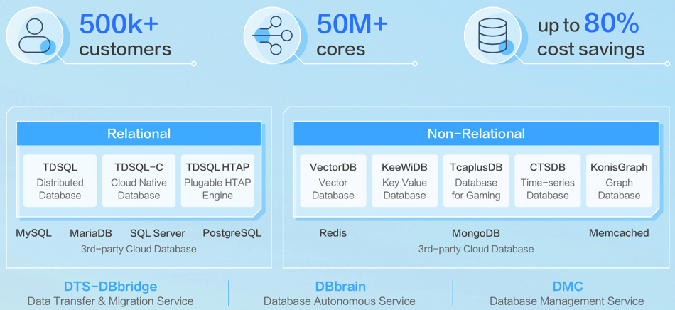
TDSQL产品矩阵

Slide 6
02
应用
Applications

Slide 7




大规模应用场景
金融
社交
游戏
视频
1,000,000 +
100 + PB
腾讯云数据库核
腾讯云计费存储

Slide 8

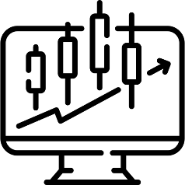





典型应用
中国前十大银行中的七家已经采用了TDSQL作为他们的核心系统，用于存款、贷款、支付、总账和常规操作等服务。
腾讯会议是中国最大的在线会议软件，用户基数超过1亿。它支持在单次会议中同时容纳多达2000名参与者。
银行
证券
政务
会议
金融
电商
IOT

Slide 9
03
研究与创新
Features and Optimization

Slide 10






研究方向
事务处理
ICDE’24 Lion: Minimizing Distributed Transactions through Adaptive Replica Provision
VLDB’23 Efficient Black-Box Checking of Snapshot Isolation in Databases
VLDB’23 Online Schema Evolution is (Almost) Free for Snapshot Databases
VLDBJ’23 RCBench: an RDMA-enabled transaction framework for analyzing concurrency control algorithms
TKDE’23 Efficiently Supporting Multi-Level Serializability in Decentralized Database Systems
VLDB’24 TDSQL: Tencent Distributed Database System
存储优化
ICDE’24 IndeXY: A Framework for Constructing Indexes Larger than Memory
SIGMOD’24 SALI: A Scalable Adaptive Learned Index Framework based on Probability Models
SIGMOD’24 Homomorphic Compression: Making Text Processing on Compression Unlimited
TKDE’24 G-Learned Index: Enabling Efficient Learned Index on GPU
VLDB’24 FluidKV: Seamlessly Bridging the Gap between Indexing Performance and Memory-Footprint on Ultra-Fast Storage

Slide 11
TPC-C测试
TPC(Transaction Processing Performance Council，事务处理性能委员会)是由数十家会员公司创建的非盈利组织，总部美国，也是数据库性能测试唯一的国际权威榜单，其发布包括TPC-C（OLTP），TPC-DS（OLAP）多个性能测试规范。
TPC-C简介：是专门针对联机交易处理系统（OLTP系统）的性能测试规范。
性能
8小时全压力测试：
8小时，稳定态，不能有任何错误，不能有故障，平均每分钟事务数，为最终的tpmC，关注时延，正确性等
故障容灾测试：
不同组件的故障测试，模拟真实的断电，验证数据不丢失，数据事务一致性等
基础能力
成本
高可用
数据库ACI测试：
数据库的各种一致性、隔离级别、原子性进行测试

Slide 12
TPC-C：性能和性价比世界第一
New
世界排名 | 生厂商 | 数据库 | tpmC | Price/tpmC | 总价
1 | 腾讯 | TDSQL | 8.14亿 | 1.27人民币 | 10.3亿人民币
2 | 其他厂商 | 其他数据库 | 7.07亿 | 3.98人民币 | 28.14亿人民币
3 | 其他厂商 | 其他数据库 | 6.08千万 | 6.25人民币 | 3.8亿人民币
4 | Oracle | Oracle | 3.02千万 | 1.01美元 | 3.05千万美元
5 | IBM | DB2 | 1.03千万 | 1.38美元 | 1.43千万美元
性能、高可用、性价比三大关键指标超越竞品，均实现世界第一
tpmC：8.14亿 vs 7.07亿 （吞吐更大）
依托于TDSQL多年来在数据库内核，分布式，水平扩展，调度等能力的持续研发投入，构建了业界最大的分布式数据库集群（1650台），性能刷新世界记录（8.148亿 tpmC）
波动率：0.2% vs 1% （更稳）
在8小时的持续压测过程中，tpmC的波动率一直处于0.2%以下(标准是要求2%以内，其他厂商普遍波动率1%以内)，满压力测试8小时零错误，体现了产品架构，分布式，水平扩展，资源调度方面处于业界最佳水平。
响应时间：降低15%-30% (反应更快)
多个事务处理，平均时延和90分位延迟低于竞品15%-30%以上
性能
性价比：1.27 vs 3.98 (1/3成本)
硬件成本降低10%（提升单机性能，增加8.7%服务器，总性能增加15.2%），软件及服务成本降低85%（TDSQL采用公有云模式，大幅降低license、服务费用，OceanBase采用私有云模式），使得整体单tpmC的价格接近同类产品的1/3。
性能
基础能力
基础能力
高可用/
稳定
成本
高可用/
稳定
成本
故障影响时长：20s vs 2min （恢复更快）
1个小时的容灾场景测试，进行了2次随机断电物理机器和1次销毁腾讯云实例（虚拟机）的模拟故障，模拟故障之后，对业务影响20秒以内（其他厂商普遍影响分钟级别），大盘整体影响微乎其微。

Slide 13
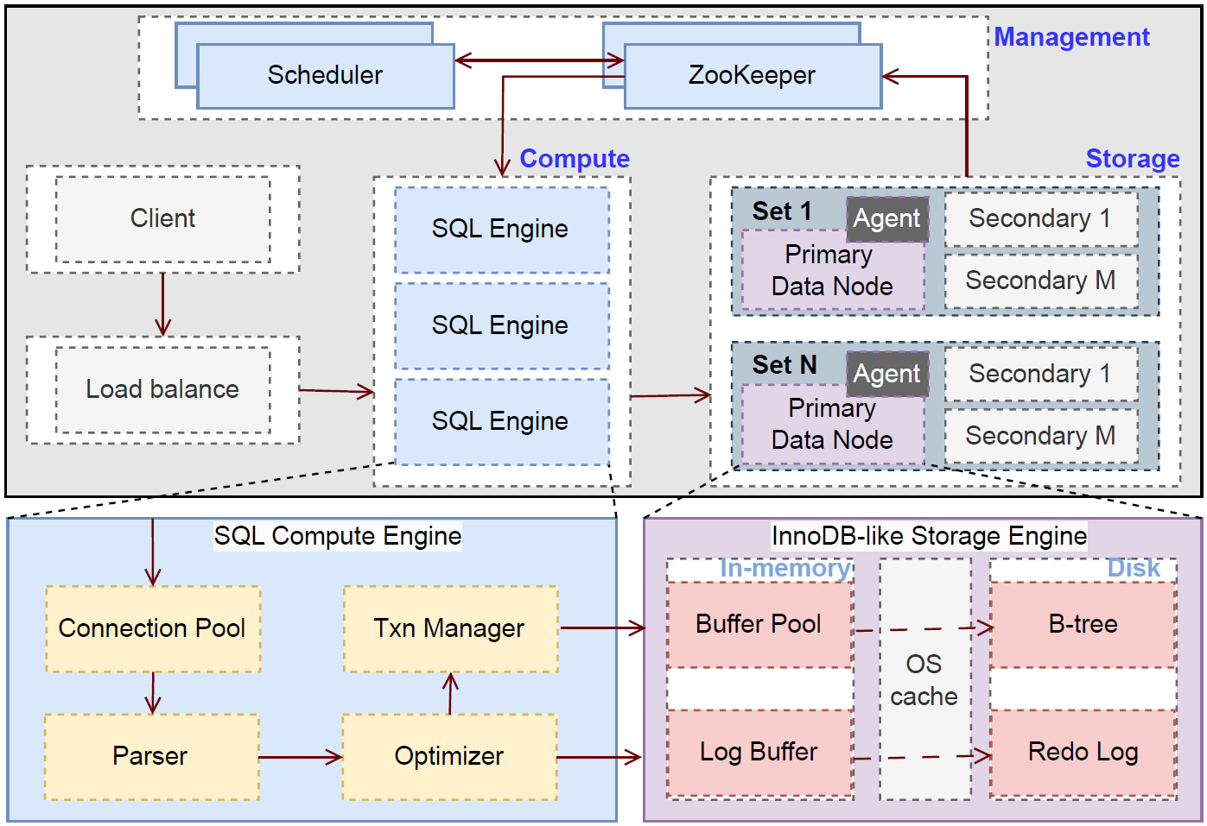
TDSQL实现
计算层：
在分布式场景中，TDSQL的SQL引擎还负责处理分布式事务和维护全局唯一的自增字段。
存储层：
主要包括用于缓存数据和索引的缓冲池，用于主从同步和恢复的重做日志
Notes:
存储模块由一组单元组成，包括数据节点和代理节点。数据节点用于存储副本，在高可用性场景中，一个组通常包含一个主副本和两个次要副本，分布在三个物理节点上。代理节点是辅助模块，主要监控数据节点的健康状况，向ZooKeeper报告心跳信息，报告资源使用情况、表大小、访问频率等，监控主从复制和数据同步，并执行迁移、表一致性检查和镜像备份等任务。数据节点指的是类似InnoDB的存储引擎，主要包括用于缓存数据和索引的缓冲池，用于主从同步和恢复的重做日志。
计算模块包括账户认证、连接管理、SQL解析和路由分配。它采用分布式架构和并行计算能力设计。它封装了权限验证、词法分析、语法解析和分布式事务控制等功能。在分布式场景中，TDSQL的SQL引擎还负责处理分布式事务和维护全局唯一的自增字段。

Slide 14
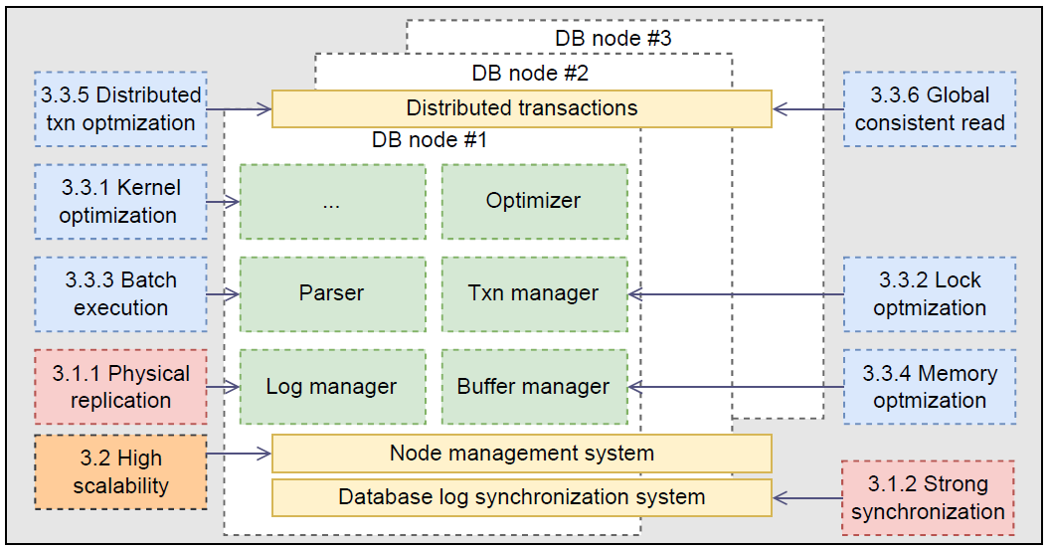
TDSQL优化（详细内容将发布在VLDB’24）
优化
关键字
性能相关
存算分离
分布式数据库
高可用强一致
一致性相关
高扩展高性能
扩展性相关

Slide 15
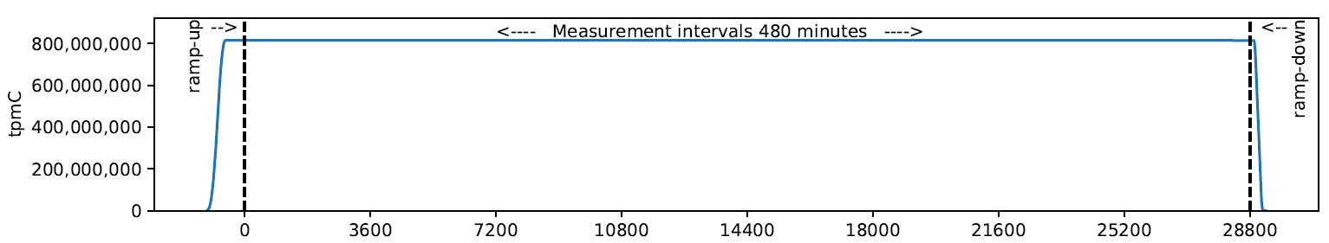
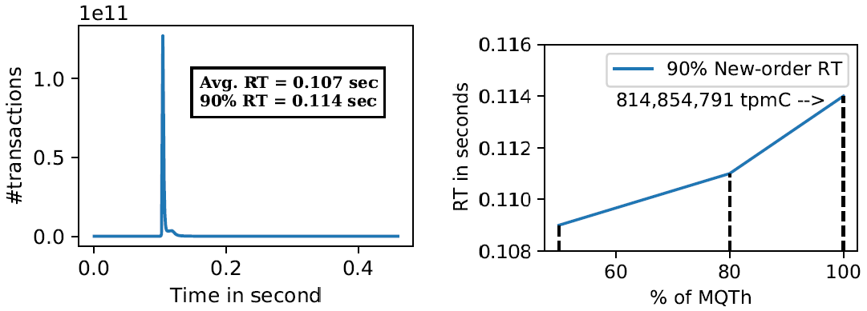
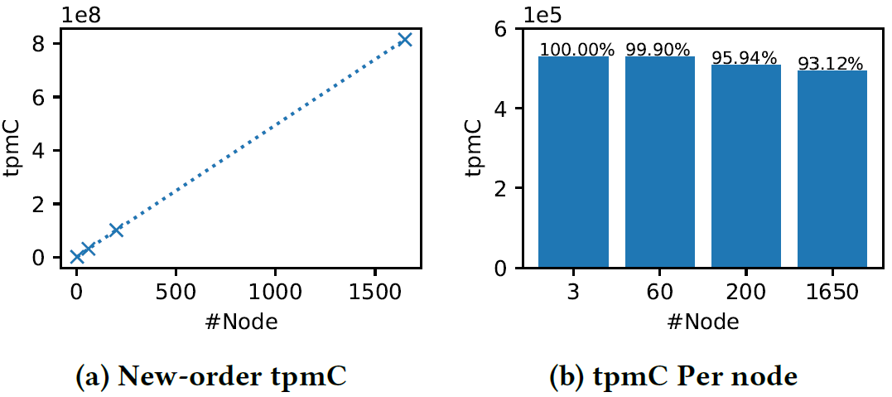
TDSQL评估
8小时稳定性测试
事务延时
可扩展性测试

Slide 16
TDSQL评估 – 主要优化性能提升
其他优化
网络模型，内存模型优化，内存90%↓
分布式事务优化
<10%↓
20%↑
锁优化
30%↑
并行强同步
15%↑
单节点性能tpmC
物理复制
50%↑
100%↑
>90%↓
没有优化
逻辑复制
3节点测试
1650节点测试
优化点

Slide 17
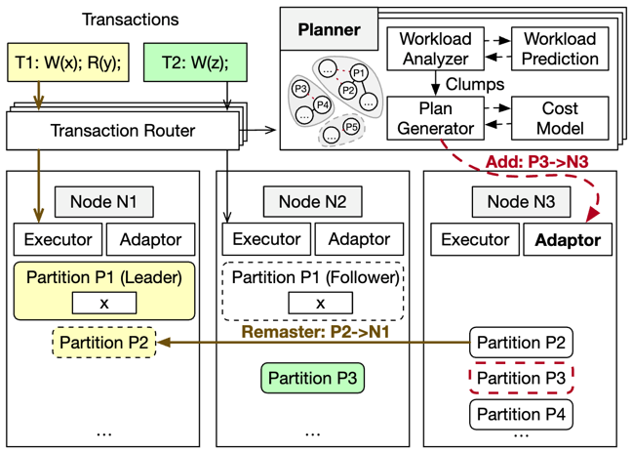
ICDE’24 Paper I
Key designs
01
提出了Lion，
一种新的事务处理协议，
它利用基于分区的复制来
减少分布式事务的发生
02
提出了一种自适应的副本提供机制
通过工作负载来预测副本适当的节点
结果显示，与这些最先进的方法相比，Lion的吞吐量提高了最多2.7倍，可扩展性提高了76.4%
Result
ICDE’24 Lion: Minimizing Distributed Transactions through Adaptive Replica Provision
Notes:
分布式事务处理通常涉及多轮跨节点通信，因此，往往比较慢。为了提高性能，现有的方法通过将共享访问的分区迁移到同一节点或建立一个包含整个数据库副本的超级节点，将分布式事务转换为单节点事务。然而，基于迁移的方法可能会因等待数据迁移而导致事务被阻塞，而超级节点可能会成为瓶颈。
在本文中，我们提出了Lion，一种新的事务处理协议，它利用基于分区的复制来减少分布式事务的发生。受到现代分布式数据库水平分区数据的启发，每个分区都有多个副本，Lion的目标是为一个节点分配一个来自每个参与给定事务读或写操作的分区的副本。为了确保这样的节点可用，我们提出了一种自适应的副本提供机制，该机制增强了基于LSTM的工作负载预测算法，以确定定位共享访问分区副本的适当节点。副本位置的调整是预先和异步进行的，从而最小化其对性能的影响。通过采用这种自适应的副本放置策略，我们确保大多数事务可以在单个节点上有效地处理，而无需额外的开销。只有一小部分事务在这样的节点不可用时，需要被视为常规的分布式事务。因此，Lion有效地最小化了分布式事务，同时避免了由数据迁移或超级节点的创建引起的任何中断。我们进行了大量的实验，将Lion与各种事务处理协议进行比较。结果显示，与这些最先进的方法相比，Lion的吞吐量提高了最多2.7倍，可扩展性提高了76.4%。

Slide 18
ICDE’24 Paper II
Key Design
Subtree Pre-cleaning
01
提出了一个名为IndeXY的
内存-磁盘跨越索引设计
Index X
02
提供了精心设计的机制和策略，
将选定的内存索引（索引X）和
磁盘索引（索引Y）整合成
一个可扩展的索引（IndeXY）
DRAM
Transfer Layer
DISK
Index Y
已经用替代的内存索引（ART树或B+树）和替代的磁盘索引（LSM树或B+树）实现了IndeXY，有效提高性能
Result
ICDE’24 IndeXY: A Framework for Constructing Indexes Larger than Memory
Notes:
数据库系统中的索引可能会消耗大量内存。当它们变得过大以至于无法全部存放在内存中时，必须将索引的选定部分卸载到二级存储中。在设计跨内存和磁盘的可扩展索引中存在许多挑战。首先，必须解耦索引的内存部分和磁盘部分的设计，以便可以独立地为每个设备做出最佳选择。其次，必须精心设计内存部分向磁盘的选择性卸载，以最大化内存访问的机会并产生最友好的磁盘I/O访问。第三，必须优化从磁盘重新加载索引并保留在内存中的策略，以实现最高的内存效率。
在本文中，我们提出了一个名为IndeXY的内存-磁盘跨越索引设计，以有效地应对这些挑战。IndeXY的特点在于它是一个框架，允许单独采用内存索引设计和被认为对其工作负载最有效的磁盘数据组织和访问方案。这个框架不仅仅是另一个跨内存和磁盘的一刀切索引，它提供了精心设计的机制和策略，将选定的内存索引（索引X）和磁盘索引（索引Y）整合成一个可扩展的索引（IndeXY）。
我们已经用替代的内存索引（ART树或B+树）和替代的磁盘索引（LSM树或B+树）实现了IndeXY。作为一个轶事般的例子，实验显示，将ART树和LSM树集成到框架中，可以在使用B+树索引的内存和磁盘的LeanStore上，对TPC-C工作负载提高高达8.6倍的吞吐量，并且可以提高几乎所有YCSB工作负载的性能。

Slide 19
04
未来工作
Future works

Slide 20
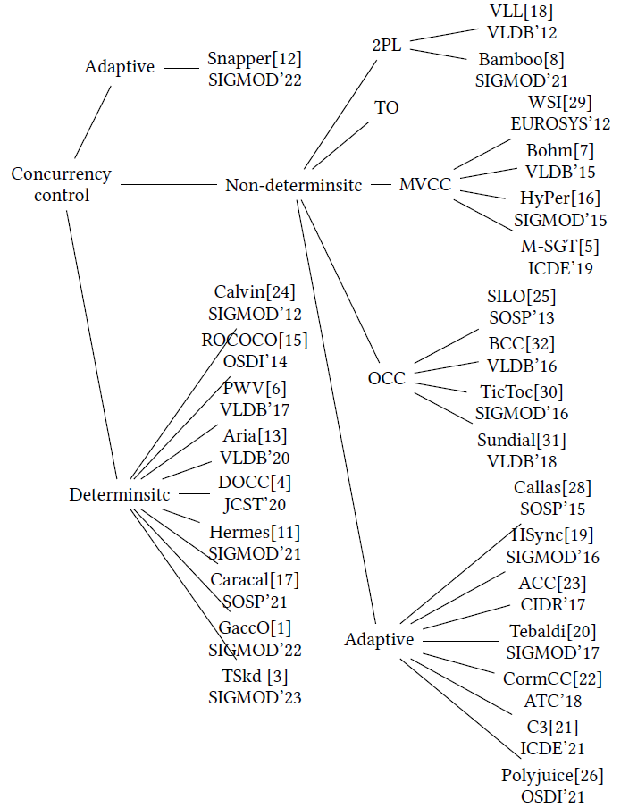
事务处理并发控制调研
自2012年以来的最新CC协议可以归纳为六个类别：
two-phase locking (2PL)
timestamp ordering (TO)
multi-version concurrency control (MVCC)
optimistic concurrency control (OCC)
deterministic concurrency control (DCC)
adaptive concurrency control (ACC)
一些趋势：
确定性和自适应方法在学术研究中逐渐获得突出地位。
这些新兴的工作不断利用创新的硬件（例如，基于GPU加速的GaccO）和技术（例如，基于学习的Polyjuice）来改进算法
同时，他们继续朝着动态调整以应对工作负载波动（例如，基于负载感知的Snapper）的方向发展

Slide 21
事务处理研究机会
新的混合CC:
混合确定性和OCC
更多的隔离级别考虑:
根据弱或者混合隔离级别重新设计
HTAP 负载:
根据HTAP负载重新设计CC
隔离级别检测:
高效的检测算法设计，尤其是弱隔离级别下

Slide 22
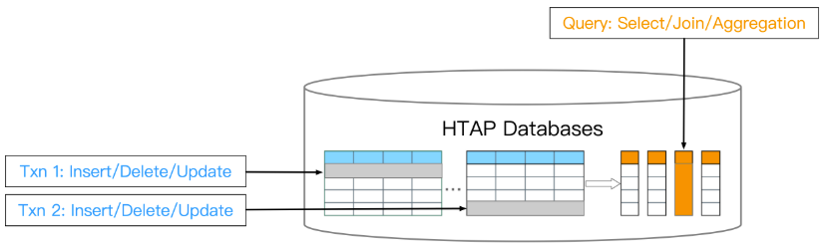
存储优化研究机会
行列混存是趋势（LSM架构），HTAP 负载:
根据HTAP负载重新设计存储架构
架构限制存储排布
更灵活的架构，更灵活的调度，比如非对称副本、工作负载和负载平衡驱动调度
其他方向：
新颖：LLM+存储
成本：新硬件+存储（存储分层降本增效），自动冷热分离
安全：存算分离的架构优化（网络，容灾等考虑）
HTAP Databases: What is New and What is Next

Slide 23
THANKS

